Slide 1
Русский язык
5
класс
Как сказать об объекте речи, мысли, чувств?
О чём мы узнали на телестудии?
(Имена существительные в предложном падеже)

Slide 2
Сегодня на уроке мы
Побываем на телестудии. Послушаем интервью Анвара.
Узнаем о предложном падеже.
Какие окончания в предложном падеже у существительных.
Научимся употреблять в речи местоимения в предложном падеже.

Slide 3
Интервью Анвара в телестудии
— Максим, о чём рассказывает ваш сериал?
— Наш фильм рассказывает о команде дружных ребят.

Slide 4
Интервью Анвара в телестудии
— Александр, о чём спрашивают тебя друзья?
— Меня часто спрашивают о жизни в кино.

Slide 5
Интервью Анвара в телестудии
— Зиёда, ты играла в кино главную роль. О чём ты мечтаешь?
— Я мечтаю о премии Зульфии.

Slide 6
Интервью Анвара в телестудии
- О ком вы говорили?
- Мы говорили об артистах сериала «Сила в единстве».

Slide 7
Интервью Анвара в телестудии
- О ком рассказывает тележурнал «Зумраша»?
- Этот тележурнал рассказывает об инопланетянине.

Slide 8
Запомните!
Окончания имён существительных в предложном падеже
На вопросы о ком? о чём? (kim haqida? nima haqida?) отвечают имена существительные в предложном падеже.

Slide 9
Упражнение 1
Прочитайте, добавив окончания по образцу.
Автор написал о школе... … (дружба, природа, море, космос, спорт, футбол, музей, техника, Узбекистан).
Ребята узнали об армии... … (экология, астрономия, археология, академия, история, Англия, Австралия).
Гости передачи беседовали о биологии... … (география, Франция, Россия, Монголия, Болгария, здание).
Фильм рассказывает о ребятах... … (школьники, одноклассники, спортсмены, врачи, друзья, братья, приключения, новости науки).

Slide 10
Упражнение 1
Прочитайте, добавив окончания по образцу.
Автор написал о дружбе, о природе, о море, о космосе, о спорте, о футболе, о музее, о технике, об Узбекистане.
Ребята узнали об экологии, об астрономии, об археологии, об академии, об истории, об Англии, об Австралии.
Гости передачи беседовали о географии, о Франции, о России, о Монголии, о Болгарии, о здании.
Фильм рассказывает о школьниках, об одноклассниках, о спортсменах, о врачах, о друзьях, о братьях, о приключениях, о новостях науки.

Slide 11
Упражнение 2
Согласитесь с тем, что говорит ваш собеседник.
Образец: — Ребята говорят о кинофильме? — Да, они говорят о кинофильме.
1) Феруза спрашивает об артисте? 2) Даврон и Адхам смотрят передачу об Амире Темуре?
3) Ученики пишут о Наврузе? 4) Света говорит о мультфильме? 5) Телепередача рассказала о правилах поведения? 6) Ты говоришь о друзьях? 7) Разве я мечтаю о роликах?

Slide 12
Упражнение 2
1) Феруза спрашивает об артисте? — Да, она спрашивает об артисте. 2) Даврон и Адхам смотрят передачу об Амире Темуре? — Да, они смотрят передачу об Амире Темуре. 3) Ученики пишут о Наврузе? — Да, они пишут о Наврузе. 4) Света говорит о мультфильме? — Да, она говорит о мультфильме.
5) Телепередача рассказала о правилах поведения? — Да, она рассказала о правилах поведения.6) Ты говоришь о друзьях? — Да, я говорю о друзьях. 7) Разве я мечтаю о роликах? — Да, ты мечтаешь о роликах.

Slide 13
Местоимения в предложном падеже

Slide 14
Упражнение 3
Составьте диалоги по образцу.
Образец:
— Здравствуй, Анвар! Как хорошо, что ты пришёл! Мы как раз говорили о тебе.
— Обо мне? А в чём дело?
— Нам нужен твой совет.
Слова для справок: вы, помощь; он, фотография; она, адрес; ты, дневник.

Slide 15
Составим диалог
Слова для справок: вы, помощь;
— Здравствуйте, Азизбек ака! Как хорошо, что вы пришли! Мы как раз говорили о вас.
— Обо мне? А в чём дело?
— Нам нужна ваша помощь.

Slide 16
Составим диалог
— Здравствуйте! Как хорошо, что вы пришли! Мы говорили о вашем знакомом.
— О нём? А в чём дело?
— Нам нужна его фотография.
— Здравствуйте! Как хорошо, что вы пришли! Мы говорили о вашей знакомой.
— О ней? А в чём дело?
— Нам нужен её адрес.

Slide 17
Составим диалог
— Здравствуй, Миша! Как хорошо, что ты пришёл!
— Здравствуй. А в чём дело?
— Мы говорили об электронном дневнике. Ты умеешь им пользоваться?
— Да, конечно.
— Научи нас.
— Хорошо.

Slide 18
Упражнение 4
Поинтересуйтесь, что известно вашим друзьям. Составьте по образцу микродиалоги со словами говорил, сказал, спросил, знал, читал.
Образец: - У Камилы есть брат. Она рассказывала тебе о нём?
- Да, она рассказывала мне о нём. (Нет, она не рассказывала мне о нём.)
1) Даврон едет в спортивный лагерь. 2) Малике подарили ролики. 3) Анвар ходит в секцию таэквондо.4) Ребята уехали в Самарканд на фестиваль. 5) У Махмуда есть овчарка.

Slide 19
Упражнение 5
Составьте устно вопрос и ответ по таблице. Запишите несколько примеров в тетрадь.
Образец:
- О ком помнит Малика?
- Малика помнит о маме.
- О чём спорят одноклассники?
- Одноклассники спорят о книгах.

Slide 20
Составим предложения по таблице
Анвар Малика Учитель Отличница Он Мы Друзья Спортсмены Родители Дети | писать читать думать говорить спрашивать спорить разговаривать помнить знать мечтать | мама отец подруга братья одноклассник соседи кошка я она вы | учёба поведение погода спорт природа книги оценка занятие ноутбук дружба

Slide 21
Упражнение 5
Анвар пишет маме об учёбе.
- О чём пишет Анвар маме?
- Он пишет маме об учёбе.
Малика читает братьям о дружбе.
- О чём читает Малика?
- Она читает о дружбе.

Slide 22
Упражнение 5
Учитель говорит о нашем поведении.
- О чём говорит учитель?
- Он говорит о нашем поведении.
Родители знают о ваших оценках.
- О чём знают ваши родители?
- Они знают о ваших оценках.

Slide 23
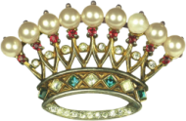
Упражнение 6
Я мечтаю о короне
Я мечтаю о слоне
Я мечтаю о сережках
Я мечтаю о сапожках
Я мечтаю об орле

Slide 24
О ком?/о чем? = Про кого?/про что?
Я читаю о Пушкине (про Пушкина).
Он говорил об Андижане (про Андижан ).

Slide 25
Упражнение 7
Переделай предложения по образцу.
Образец: Киностудия сделала фильм про Самарканд. Киностудия сделала фильм о Самарканде.
Мне нравятся передачи про спорт. Ученики смотрели учебный фильм про Амира Темура. Учитель показал видеоролик про Хорезм. Умид написал реферат про Бабура.

Slide 26
Упражнение 7
Я изменил
слова.
Мне нравятся передачи о спорте
Ученики смотрели учебный фильм об Амире Темуре.
Учитель показал видеоролик о Хорезме.
Умид написал реферат о Бабуре.

Slide 27
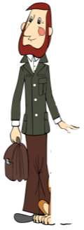
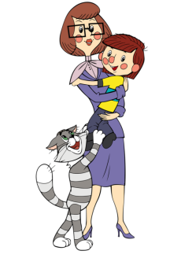
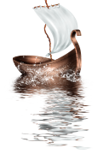
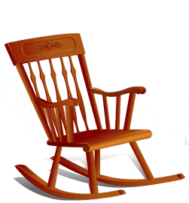
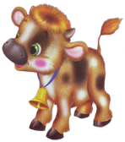
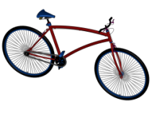
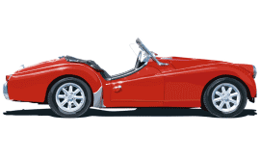
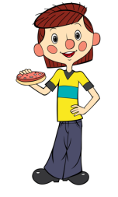
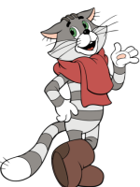
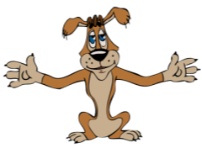
О чём они мечтают?

Slide 28
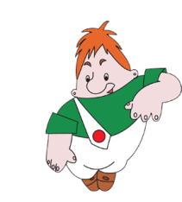
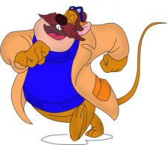
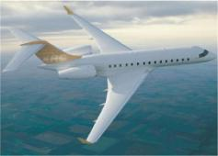
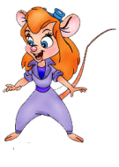
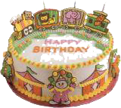
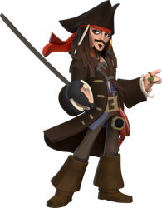
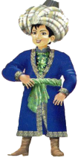
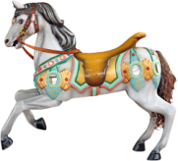
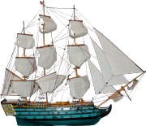
О чём они думают?

Slide 29
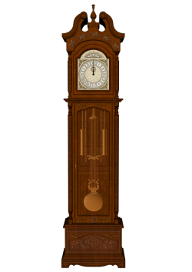
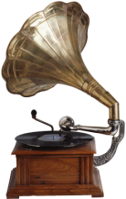
Загадки
Вот так дом - одно окно,
Каждый день в окне кино.
Живёт в нём вся Вселенная,
А вещь обыкновенная.
Что за чудо, что за ящик?
Сам – певец и сам – рассказчик,
И к тому же заодно
Нам покажет он кино.

Slide 30
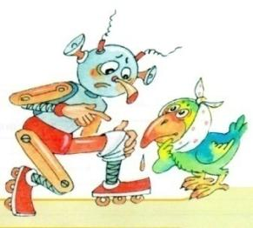
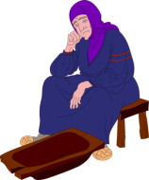
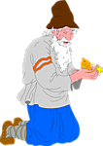
Пословицы
У кого что болит,
тот о том и говорит.

Slide 31
Задание для самостоятельного выполнения
Выполнить упражнения 8, 9
на странице 136

Slide 32
Русский язык
5
класс
Как сказать об объекте речи, мысли, чувств?
На улицах Ташкента
(Имена существительные в предложном падеже)

Slide 33
Проверим упражнение 8 (стр. 136)
Прочитайте рассказ Анвара. Допишите окончания слов. Расскажите о своей любимой телепередаче.
Я очень люблю смотреть детские передачи о школ.. и дружб... . Мне нравится нов… фильм «Сила в единстве». Это кино о ребят… Узбекистана. Каждая серия рассказывает о школ… или о семь… . Я тоже мечтаю о «Техноклуб…», как у этих ребят. Они заботятся о старик… и инвалид… .
е
е
ый
ах
е
е
е
ах
ах

Slide 34
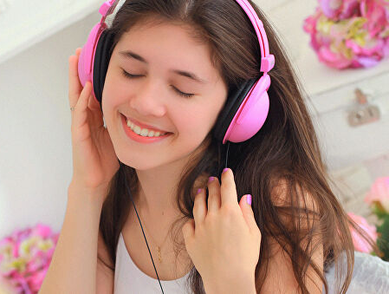
- Где училась Сабина Мустаева, победительница международных конкурсов?
- Она училась в школе № 94 Мирабадского района, а ещё в музыкальной школе.
- О чём её песни?
- Её песни о мире, дружбе и любви.

Slide 35
-Где занимался Хакимбой Эгамберганов, победитель международной олимпиады по математике?
- Он занимался в академическом лицее имени С.Сирожиддинова.
- О ком он может рассказать?
- Он расскажет об учителях лицея.

Slide 36
Упражнение 1
Составьте и прочитайте предложения со словами в скобках, добавив окончания по образцу.
1). Мой брат учится в школе. Он всегда говорит о школе (лицей, колледж, университет, академия).
2). Сестра Фархода работает в поликлинике. Она рассказала нам о поликлинике (больница, аптека, библиотека, магазин, музей). 3).Экскурсовод находится на заводе. Туристы слушают рассказ о заводе (площадь, фабрика, стадион). 4).Санжар и Мадина сидят на лекции. Родители спросят их о лекции (занятие, консультация, конференция).

Slide 37
Упражнение 1
1). Мой брат учится в лицее. Он всегда говорит о лицее, о колледже, об университете, об академии.
2). Сестра Фархода работает в больнице. Она рассказала нам о больнице, об аптеке, о библиотеке, о магазине, о музее.
3).Экскурсовод находится на площади. Туристы слушают рассказ о площади, о фабрике, о стадионе. 4).Санжар и Мадина сидят на занятии. Родители спросят их о занятии, о консультации, о конференции.

Slide 38
на
- Где лежат учебники?
- Учебники лежат на столе (stolning ustida).

Slide 39
- Где лежат учебники?
- Учебники лежат в столе (stolning ichida).
в

Slide 40
Упражнение 2
Ответьте на вопрос по образцу.
Образец: Анвар и Даврон были в музее Олимпийской славы. А Малика?
- Малика тоже была в музее. Она мне рассказала о нём.
1).Феруза и Санжар читали книги в библиотеке имени Алишера Навои. А Умид? 2).Таня и Акмаль смотрели спектакль в театре «Ильхом». А Таня и Наташа? 3). Мы были на экскурсии в Музее природы. А твоя сестра? 4).Ребята побывали на телебашне Ташкента. А их родители? 5).Дети гуляли в зоопарке. А бабушка Саида?

Slide 41
Упражнение 2
1).Феруза и Санжар читали книги в библиотеке имени Алишера Навои. А Умид? Умид тоже был в библиотеке Навои. Он мне рассказывал о ней. 2).Таня и Акмаль смотрели спектакль в театре «Ильхом». А Таня и Наташа? Они тоже там были. Девочки рассказали нам о нём. 3). Мы были на экскурсии в Музее природы. А твоя сестра? Она тоже там была. Моя сестра рассказала нам о нём. 4).Ребята побывали на телебашне Ташкента. А их родители? Их родители тоже там были.5).Дети гуляли в зоопарке. А бабушка Саида? Бабушка Саида тоже была с ними.

Slide 42
Упражнение 3
Прочитайте диалог. Расспросите товарищей о Ташкенте. Придумайте свои варианты диалога по словам для справок.
-Вы ездили на экскурсию в Ташкент?
- Да, мы ездили на экскурсию.
- О чём рассказал экскурсовод?
- Он рассказал об истории города.
Слова для справок: памятники Ташкента, музеи столицы, парки города, театры столицы.

Slide 43
Упражнение 3
-Вы ездили на экскурсию в Ташкент?
- Да, мы ездили на экскурсию.
- О чём рассказал экскурсовод?
- Он рассказал о памятниках Ташкента.
- О чём он ещё рассказал?
- А ещё он рассказал о музеях столицы, о парках города, о театрах столицы.

Slide 44
Упражнение 3
Прочитайте диалог. Расспросите товарищей о Ташкенте. Придумайте свои варианты диалога по словам для справок.
-Ты ездил на экскурсию в Ташкент?
- Да, мы ездили на экскурсию.
- О чём рассказал экскурсовод?
- Он рассказал об истории города.
Слова для справок: памятники Ташкента, музеи столицы, парки города, театры столицы.

Slide 45
Прочитайте рассказ Анвара. Допишите окончания слов. Расскажите, где вы были, что видели на экскурсиях.
Наш класс был на экскурси… в Ташкент… . Мы поехали на двухэтажном автобус… .
и
е
е

Slide 46
Ташкент – столица Узбекистана. В городе много красивых зданий.

Slide 47
Мы увидели выставку в музее Амира Темура. Потом мы смотрели картины в Музее искусств.

Slide 48
В зоопарке нам рассказали о животных.

Slide 49
А ещё наш класс был на площади Мустакиллик. Нам понравилось в столице .

Slide 50
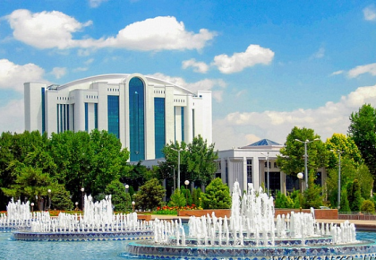
Ахмеджан Камтар
Мы любим свой город родной
Всем сердцем и всею душой:
Аллеи, озёра, мосты,
Залитые солнцем сады!
Фонтанов каскад голубой,
Курантов отчётливый бой,
Шум строек, заводов дымки,
Дыханье и шелест листвы!

Slide 51
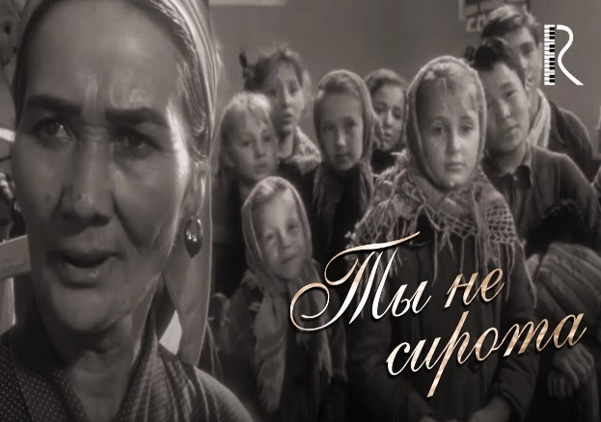
Прочитайте отрывок из стихотворения Льва Ошанина и Рамза Бабаджана. Эти стихи стали песней. О чём они? О каких местах в Ташкенте вы можете рассказать? Что вы знаете о кузнеце Шоахмеде Шомахмудове? Посмотрите фильм Р.Файзи и Ш. Аббасова «Ты не сирота».

Slide 52
Есть на Востоке добрый город
В кольце садов, в кольце огней.
Он по-особенному дорог
Просторной Родине моей.
Он весело и чернооко
Глядит со смуглого чела.
Сияй, Ташкент - звезда Востока,
Столица дружбы и тепла.

Slide 53
Когда война опустошала,
Гасила окна городов,
Его земля теплом дышала,
Дарила людям хлеб и кров.
Чьё сердце было одиноко,
К тому надежда здесь пришла.
Лев Ошанин,
Рамз Бабаджан

Slide 54
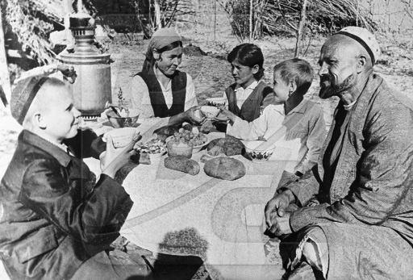
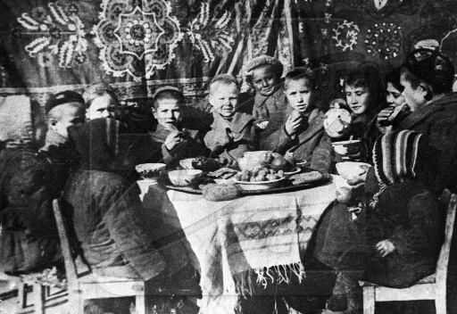
Семья ташкентского кузнеца за обеденным столом. 1943 год.
Шоахмед Шомахмудов с женой Бахри и детьми пьют чай.
1941 год.

Slide 55
Большое сердце

Slide 56
Тимонина Ольга из Молдавии, которой новые родители дали имя Холида, была самым младшим ребёнком в этой интернациональной семье. В прошлом году она отметила свое 84-летие, живет в ташкентском районе Джар-Арык. Холида прекрасно знает узбекский и всю жизнь благодарит Бога, своих приемных родителей и узбекскую землю за все, что у неё есть.

Slide 57
Задание для самостоятельного выполнения
Выполнить упражнение 7, написать об экскурсии в Ташкент.
Выучить песню «Сияй, Ташкент, звезда Востока».

Slide 58
Русский язык
5
класс
Как охарактеризовать объект речи, мысли, чувств?
Окончания имён прилагательных в предложном падеже

Slide 59
Сегодня на уроке мы
Узнаем об окончаниях прилагательных в предложном падеже.
Научимся составлять диалоги с использованием в речи имён прилагательных в предложном падеже.
Узнаем об истории книги.

Slide 60
Интервью Анвара
- О чём вы читаете?
- Мы читаем сказку о живой и мёртвой воде.

Slide 61
Интервью Анвара
- О ком они заботятся?
- Они заботятся об австралийском страусе.

Slide 62
Интервью Анвара
- О ком рассказал экскурсовод?
- Он рассказал о редких животных Узбекистана.

Slide 63
Окончания имён прилагательных в предложном падеже.

Slide 64
Упражнение 1
Прочитайте, правильно вставляя окончания.
Учитель рассказал о новой книге, ... (знаменитая картина, большая работа, важная проблема, старинная музыка, узбекская литература, народная пословица). Школьники писали сочинение о древней Бухаре, ...(лучшая подруга, настоящая дружба). Ребята прочитали об интересном человеке, ... (смелый мальчик, хитрый Насреддин, волшебное зеркало). Бабушка заботится о своём внуке, ... (своя внучка, свои внуки, наши знания).

Slide 65
Упражнение 1
Прочитайте, правильно вставляя окончания.
Учитель рассказал о знаменитой картине, о большой работе, о важной проблеме, о старинной музыке, об узбекской литературе, о народной пословице. Школьники писали сочинение о лучшей подруге, о настоящей дружбе. Ребята прочитали о смелом мальчике, о хитром Насреддине, о волшебном зеркале. Бабушка заботится о своей внучке, о своих внуках, о наших знаниях.

Slide 66
Упражнение 2
Составьте микродиалоги по образцу.
Образец: Ребята смотрели новый фильм.
— О каком фильме они говорят?
— Ребята говорят о новом фильме.
1) Даврон был в спортивном лагере. 2) Аня прочитала интересную книгу. 3) Ученики узнали новое правило. 4) Мансур увидел хороший конструктор. 5) Анвар и Малика были в Ташкентском зоопарке. 6) Пятиклассники провели классное собрание.

Slide 67
Упражнение 2
Даврон был в спортивном лагере.
- В каком лагере был Даврон?
- Он был в спортивном лагере.
2) Аня прочитала интересную книгу.
- О какой книге рассказала Аня.
- Она рассказала об интересной книге.

Slide 68
Упражнение 2
Ученики узнали новое правило.
- О каком правиле узнали ученики?
- Они узнали о новом правиле.
4) Мансур увидел хороший конструктор.
- О каком конструкторе рассказал Мансур?
- Он рассказал о хорошем конструкторе.

Slide 69
Упражнение 2
5) Анвар и Малика были в Ташкентском зоопарке.
- В каком зоопарке были Анвар и Малика?
- Они были в Ташкентском зоопарке
6) Пятиклассники провели классное собрание.
- О каком собрании говорили ребята?
- Они говорили о классном собрании.

Slide 70
Прочитайте диалог. Придумайте свои варианты по опорным словам.
Образец: — Даврон уже был в музее?
— Да, он был в музее на новой выставке.
Слова для справок: спортзал, важная тренировка; Дворец «Туркистон», эстрадный концерт; школа, первый урок; музыкальная школа, занятие; колледж, лекция.
Саид уже был в спортзале?
Да, он был в спортзале на важной тренировке.

Slide 71
Шоира уже была во дворце «Туркистон»?
Да, она была там на эстрадном концерте.
Ислом сегодня был в школе?
Да, но его не было на первом уроке.
Рухшона была в музыкальной школе?
Да, она была там на занятии.

Slide 72
Упражнение 4
Александр Сергеевич Пушкин – великий русский писатель.
Я расскажу о великом русском писателе Александре Сергеевиче Пушкине.

Slide 73
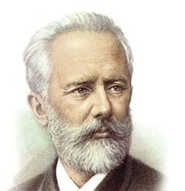
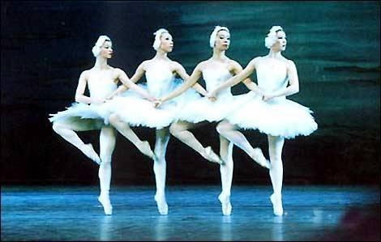
Пётр Ильич Чайковский – знаменитый русский композитор.
Я расскажу о Пётре Ильиче Чайковском – знаменитом русском композиторе.

Slide 74
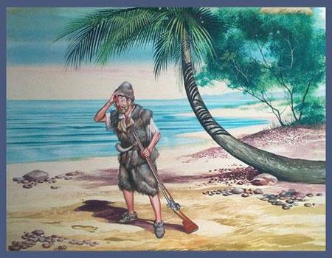
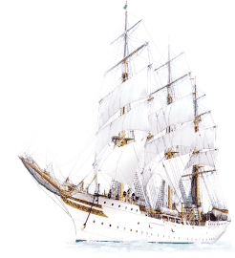
Я расскажу о «Робинзоне Крузо» - моей любимой книге.

Slide 75
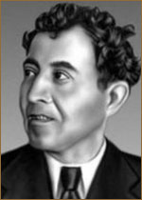
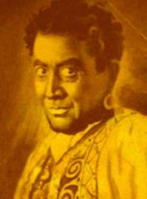
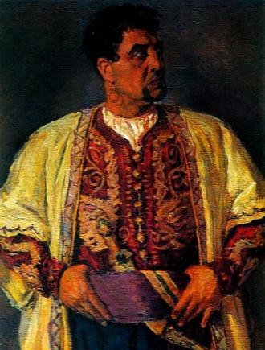
Я расскажу об Аброре Хидоятове - известном узбекском актёре.

Slide 76
Местоимения в предложном падеже

Slide 77
Упражнение 6
Прочитайте рассказ Анвара. Запишите в тетрадь, правильно поставив окончания слов. Расскажите, о чём вы любите читать.
Я люблю читать книги. Они могут рассказать обо всём: о настоящ... герое, о старин... городе, о наш... природе. Обычно я беру рассказы о далёк... странах и храбр... людях. Малике нравятся волшебные сказки о прекрасн... царевне и смел... богатыре. Даврон читает только о знаменит... спортсменах. Феруза любит книги о древн... истории Узбекистана.

Slide 78
Упражнение 6
Я люблю читать книги. Они могут рассказать обо всём: о настоящ... герое, о старинн... городе, о наш... природе. Обычно я беру рассказы о далёк... странах и храбр... людях. Малике нравятся волшебные сказки о прекрасн... царевне и смел... богатыре. Даврон читает только о знаменит... спортсменах. Феруза любит книги о древн... истории Узбекистана.
ем
ом
ей
их
ых
ой
ом
ых
ей

Slide 79
Загадка
На полке в комнате моей
Всегда полным-полно друзей.
Они утешат, развлекут,
А надо – и совет дадут.

Slide 80
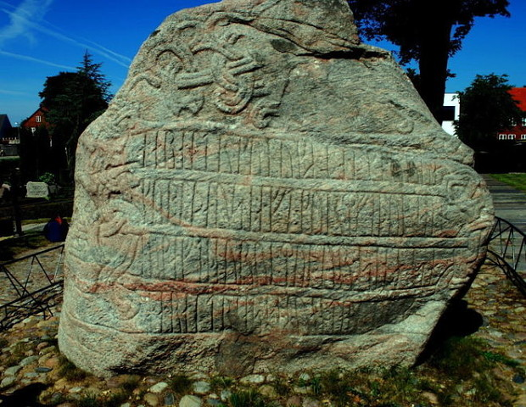
История книги
В давние времена не было настоящих книг. «Страницами» древних книг стали камни.

Slide 81
Со временем люди додумались писать на глиняных табличках, которые потом сушили и обжигали на огне. Но книги эти были тяжёлые и некрасивые.

Slide 82
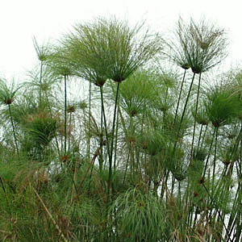
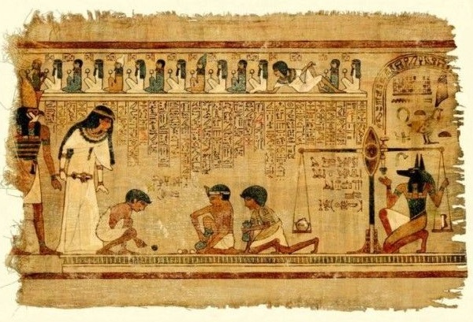
В Древнем Египте придумали делать книги из папируса — речного камыша. Отдельные листы папируса склеивали в длинную полосу. На этих полосках записывали различные тексты.

Slide 83
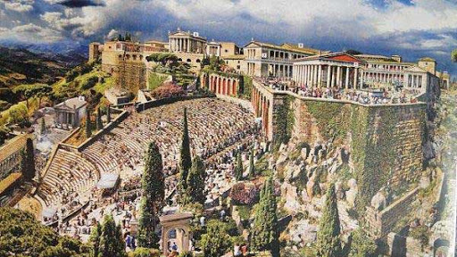
Первая книга из тонкой козьей, овечьей или телячьей кожи появилась в городе Пергаме в Малой Азии. Назвали такую бумагу пергамент.

Slide 84
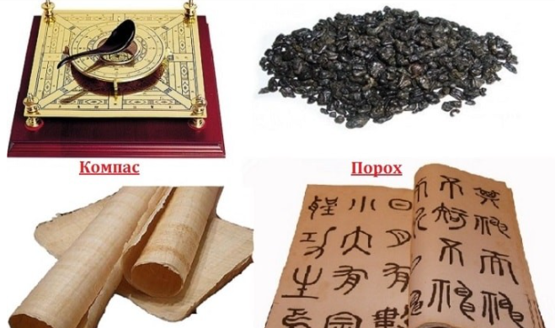
Родина бумаги - Китай
Настоящая бумага была изготовлена в далёком Китае. Слово книга пришло к нам из Китая.

Slide 85
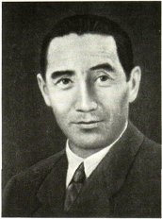
Упражнение 7
Прочитайте стихотворение К. Мухаммади. О чём может рассказать книга? Какие книги вы любите читать? О чём они рассказывают?
Книга, ты всегда со мною!
Обо всём расскажешь мне —
О друзьях, о людях славных,
О морях, о дальних странах,
О Земле и о Луне!

Slide 86
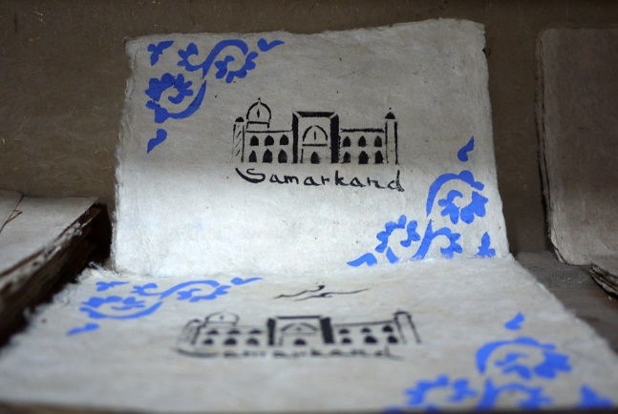
Задание для самостоятельного выполнения
Упражнения 3, 6 письменно.
Найти и прочитать материал о самаркандской шёлковой бумаге.

